Slide 1

21. Využití radionuklidů pro studium komplexních rovnováh
Kapalinová extrakce
≡ rozdělování v soustavě kapalina-kapalina. Jde v podstatě o převádění rozpuštěné látky z jedné kapalné fáze (zpravidla vodné) do jiné fáze (organické).
Používá tehdy, je-li příčinou přechodu do jiné kapalné fáze pouze rozdílná rozpustnost dělené složky v obou fázích.
Koncentrace sledovaných látek v jednotlivých fázích se velmi dobře stanovují radiometricky, neboť koncentrace látky je úměrná aktivitě, samozřejmě když měření probíhá ve stejných geometrických podmínkách.
Nernstova rozdělovací konstanta KD pro látku B (1891)
hranatá závorka označuje rovnovážnou koncentraci
Užívá se tehdy, je-li extrahovaná látka přítomna v obou fázích ve stejné chemické formě
Ve většině systémů je to opravdu konstanta, ale např. při rozdělení HCl mezi ether a vodu je koncentrací HCl výrazně ovlivněna rozpustnost etheru ve vodě a tím i mísitelnost fází a KD (HCl)

Slide 2
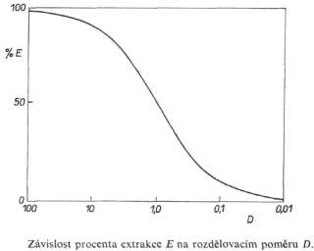
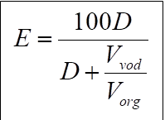
Rozdělovací poměr D
_{D =} ^{c}B,org
^{c}B,vod
cB– analytická koncentrace rozdělované látky B. Zahrnuje tedy všechny formy, ve kterých se extrahovaná látka nachází, např. všechny formy komplexů kovu M v dané fázi.
V limitním případě, kdy se v obou fázích vyskytuje pouze jediná a tatáž chemická forma extrahované látky, pak přechází D na KD.
Procento extrakce E
Pro D = 1 jde o 50% extrakci

Slide 3

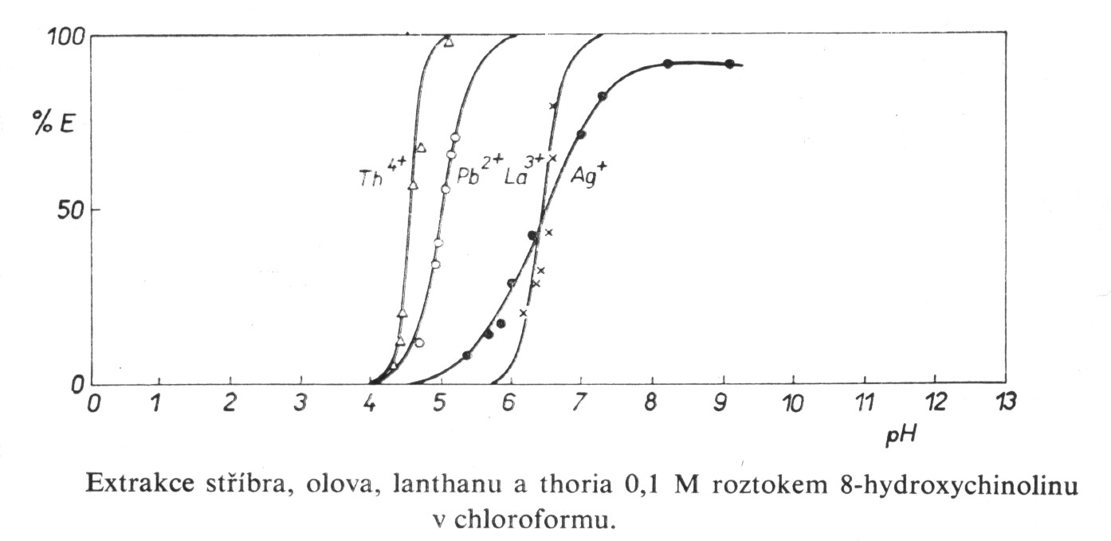
Teorie extrakce chelátů (směrnicová analýza)
Extrakční rovnice – popisuje heterogenní rovnováhu, K_{ex} je její rovnovážná konstanta (tzv. extrakční konstanta)
M^{n+} + n(HA)_{org} = (MA_{n})_{org} + nH⁺
HA je komplexotvorné činidlo
⇒ log D = log K_{ex} + npH + nlog[HA]_{org}
n je směrnicí uvedené logaritmické závislosti a určuje náboj iontu i počet molekul extrakčního činidla
pH poloviční extrakce
- log K_{ex}/n = pH_{1/2} + log [HA]_{org}
Závislost % extrakce na pH

Slide 4
Obecné poznámky ke kapalinové extrakci
Extrahovat se budou látky málo rozpustné ve vodě, ale dobře rozpustné
v organické fázi.
Je-li rozpustnost rozpuštěné a potenciálně extrahované látky v organické fázi malá (např. jde o kovové nebo ve vodné fázi hydratované ionty), pak je nutné zpravidla nahradit hydratační obal obalem jiným, hydrofobnějším.
Pokud jsou i nadále částice, které chceme převést extrakcí do organické fáze, nabité, je nutné je převést do neutrální formy. Zpravidla se tak děje převedením do neutrálního komplexu (chelátu nebo iontového asociátu).
I tak je důležité, aby extrahovaná částice měla pokud možno co nejvíce hydrofobní charakter, tj. aby alespoň některá její část měla do značné míry organický charakter.
Další podrobnosti o kapalinové extrakci, teorii komplexů apod. na vyžádání.

Slide 5
Substechiometrická separace
Většina separačních procesů se provádí s nadbytkem reakčního činidla, např. srážení.
Pro kvantitativní stanovení prvků v malých množstvích (např. v aktivační analýze) lze však užít i menšího, tzv. substechiometrického množství činidla (tj. menšího než odpovídá stechiometrii separace).
Aktivační analýza: používá se pro radiochemickou přípravu různých nuklidů, nejčastěji reakcí (n,ƴ), kdy vzniká velmi malé množství atomů radionuklidu – nelze zde využít klasických separačních metod. Ozařuje se vzorek se standardem, tj. izotopem stanovovaného nuklidu.
vzniká směs radionuklidů
nutno je oddělit v radiochemicky čisté formě
separace se zpravidla provádí po přidání neaktivního nosiče vybraného prvku (izotopické zředění)
provede se separace tohoto vybraného prvku (nemusí být kvantitativní, je tedy substechiometrická)
pro celkovou aktivitu A radionuklidu, který vznikl při ozařování platí:
A – celková aktivita vzniklá při ozařování
a - aktivita izolované části substechiometricky provedená x – váhové množství přidaného nosiče
m – hmotnost izolovaného nosiče

Slide 6
Pro ozařování standardu platí stejný vztah:
Aktivity stanovovaného prvku v analyzovaném prvku A a ve standardu As jsou přímo úměrné hmotnosti stanovovaného prvku y:
Lze zjednodušit, splníme-li dvě podmínky:
k analyzovanému vzorku i ke standardu přidáme po ozáření a rozpuštění přesně stejná váhová množství neaktivního izotopického nosiče (x = xs)
z roztoku analyzovaného vzorku a ze standardu izolujeme pro měření aktivity libovolná, avšak přesně stejná váhová množství stanovovaného prvku (m = ms). Pak platí:

Slide 7
Izotopické zřeďování (1932)
Stanovení prvku je založeno na sledování změny specifické aktivity, způsobené smíšením radioaktivního a neradioaktivního nuklidu stanovovaného prvku
Přímé izotopické zřeďování
k neaktivnímu stanovovanému prvku (y), přidáme k němu známé množství radionuklidu (ys) a z poklesu specifické aktivity lze vypočíst obsah stanovovaného prvku
Obrácené izotopické zřeďování
stanovení obsahu izotopického (neradioaktivního) nosiče v roztoku radionuklidu příslušného prvku
S - specifická aktivita, tj. aktivita vztažená na jednotku hmotnosti:

Slide 8
Oddělíme-li z roztoku původní specifické aktivity Ss =as/ms a z roztoku vzniklého izotopickým zředěním (S=a/m) vždy přesně stejná množství stanovovaného prvku (např. substechiometricky, ms=m), pak pro jeho obsah (y) v analyzovaném
⎞
vzorku platí
Použití: analýza stopových množství prvků

